Slide 1
Educația globală
Profesor Constantin Virginia Carmen

Slide 2
Conștientizarea rolului nostru de cetățeni într-o lume globalizată
Atitudine de respect pentru diversitate
Înțelegerea cauzelor și a efectelor problemelor majore umane
Oportunități de a concepe si a lua măsuri pentru a face lumea un loc echitabil și durabil.
Valori
respect, libertate, dreptate, pace, egalitate, solidaritate
Atitudini
auto-respect, respect pentru ceilalţi, interes pentru probleme globale, abordare critică, implicare şi acţiune constructivă, responsabilitate socială.

Slide 3
Atitudini privind educația globală
respect pentru ceilalţi
interes pentru probleme globale
implicare şi acţiune constructivă
responsabilitate socială
auto-respect
abordare critică

Slide 4
Valorile ale educației globale
Respect
libertate
egalitate
pace
dreptate
solidaritate

Slide 5
Obiective majore
Formarea comportamentului proactiv bazat pe respectarea drepturilor omului
Dezvoltarea abilităţilor personale şi sociale necesare convieţuirii în armonie cu ceilalţi,
Înţelegerea proceselor complexe care determină violenţa, conflictele la nivel individual, de grup, naţional şi global; cunoaşterea modalităţilor de rezolvare a acestora şi implicarea în eliminarea şi prevenirea lor;
Formarea comportamentului de „toleranţă multiculturală”
Promovarea şi interiorizarea valorilor: respect, libertate, drept, pace, egalitate, solidaritate,
Formarea unor atitudini de respect, interes pentru probleme globale, abordare critică, implicare şi acţiune constructivă, responsabilitate socială.

Slide 6
Obiective
Comportament respectos față de ceilalți
Promovarea şi interiorizarea valorilor
Obiective
Abilități de conviețuire
Prevenirea și combaterea conflictelor
Obiective
comportamentului de „toleranţă multiculturală
atitudini de respect responsabilitate socială

Slide 7



Resposabilitate socială

Slide 8
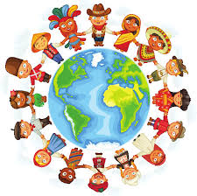
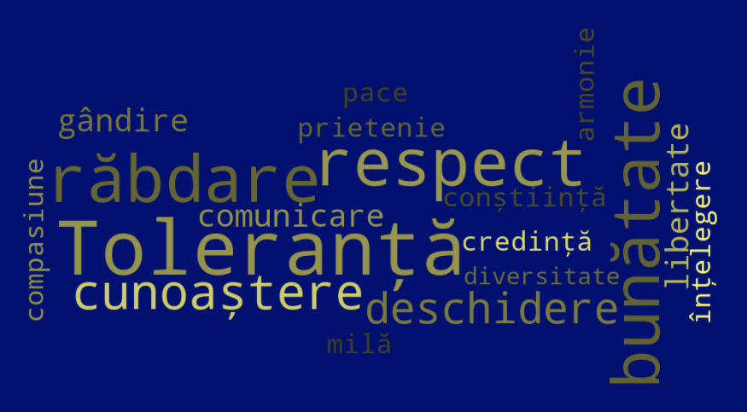
Toleranță interculturală

Slide 9
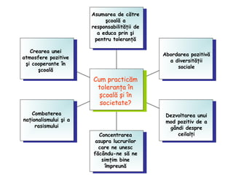

Slide 10
Conștientizarea diversității culturale
Educația globală promovează înțelegerea și respectul pentru diferite culturi și tradiții. Aceasta îi încurajează pe elevi să aprecieze diversitatea etnică, religioasă și lingvistică și să combată stereotipurile.
Înțelegerea problemelor globale
Acesta include subiecte precum schimbările climatice, drepturile omului, migrarea, inegalitățile economice și sociale, conflictele internaționale și dezvoltarea sustenabilă. Scopul este de a ajuta elevii să înțeleagă aceste probleme și impactul asupra oamenilor din diferite colțuri ale lumii.
Gândirea critică
Educația globală încurajează dezvoltarea abilităților de analiză a informațiilor din mai multe perspective și de evaluare a complexității problemelor globale. Acesta ajută elevii să devină cetățeni activi și responsabili, capabili să facă alegeri informate și să participe la soluționarea problemelor.

Slide 11
Educatia globală
Facilitează înțelegerea conexiunilor dintre viața individului și cea a semenilor lui;
Ajută la înțelegerea influențelor economice, culturale, politice și de mediu care ne modelează viața;
Dezvoltă competențe, atitudini și valori care ne permit să lucrăm împreună;
Scopul ei este formarea unei societăți juste, durabile,.

Slide 12
Empatie și solidaritate globală
Un alt obiectiv important al educației globale este cultivarea sentimentului de solidaritate între oameni din diferitele culturi și colțuri ale. Acest lucru îi curăjează pe elevi să își asume responsabilitatea pentru acțiunea globală și să participe la acțiunile care contribuie la o lume mai echitabilă.
Abilități de colaborare internațională
Într-o lume globalizată, abilitatea de a colabora cu persoane din diferite țări și culturi este esențială. Educația globală dezvoltă abilități de comunicare interculturală, învățând elevii să colaboreze eficient în context internațional
Promovarea cetățeniei globale
Educația globală ajută pe elevi să înțeleagă rolul lor de cetățeni ai, nu doar al unei națiuni sau comunități. Aceasta presupune încurajarea participării la acțiuni civice și politice care sprijină pacea, drepturile omului, protecția mediului și alte obiective globale.

Slide 13
Formarea competențelor pentru un loc de muncă global
Educația globală contribuie și la formarea unor competențe care sunt esențiale într-o economie globalizată, cum ar fi abilități de rezolvare a problemelor, gândire creativă, adaptabilitate și competiție.
Importanța educației globale:
În contextul globalizării și al interdependenței tot mai mari între țări, educația globală devine esențială pentru pregătirea noilor generații. Aceasta îi ajută pe elevi să navigheze provocările unui mediu global complex și să participe activ la crearea unei lumi mai pasnice și mai echitabile. De asemenea, educația globală contribuie la dezvoltarea unor abilități care sunt din ce în ce mai apreciate pe piața muncii, cum ar fi capacitatea de a lucra în echipe internaționale
În concluzie, educația globală doar o abordare a învățării care nu se limitează la învățământul despre lume, ci încurajează o înțelegere profundă și un angajament activ față de problemele globului.

Slide 14
Educația pentru diversitate și toleranță
Un concept fundamental în dezvoltarea unei societăți echitabile și incluzive. Această presupune promovarea dezvoltării și respectului față de diferențele culturale, etnice, religioase, de gen, de orientare sexuală și alte forme de diversitate umană, cu scopul de a construi un mediu mai deschis și mai respectuos pentru toți.
Ce presupune educația pentru diversitate și toleranță?
Promovarea respectului și înțelegerii între grupuri diferite
Educația pentru diversitate nu doar că încurajează acceptarea celor diferiți de noi, dar și educație pentru o mai bună înțelegere a valorilor și tradițiilor celorlalte culturi, religie și moduri de viață.
Prin educație, elevii sunt învățați să aprecieze diversitatea ca pe o sursă de îmbogățire și nu ca pe o barieră.

